Slide 1


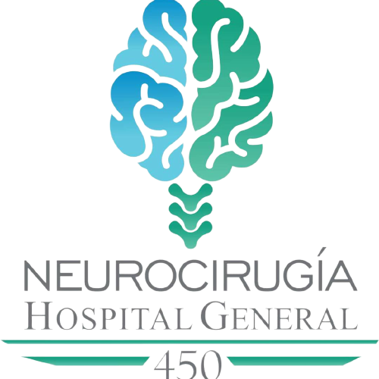
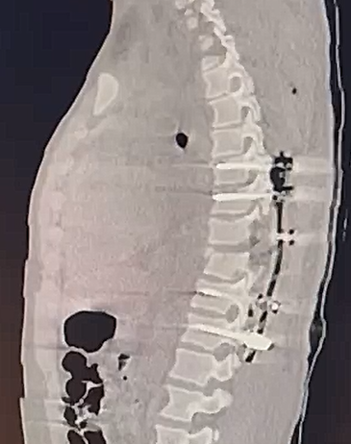
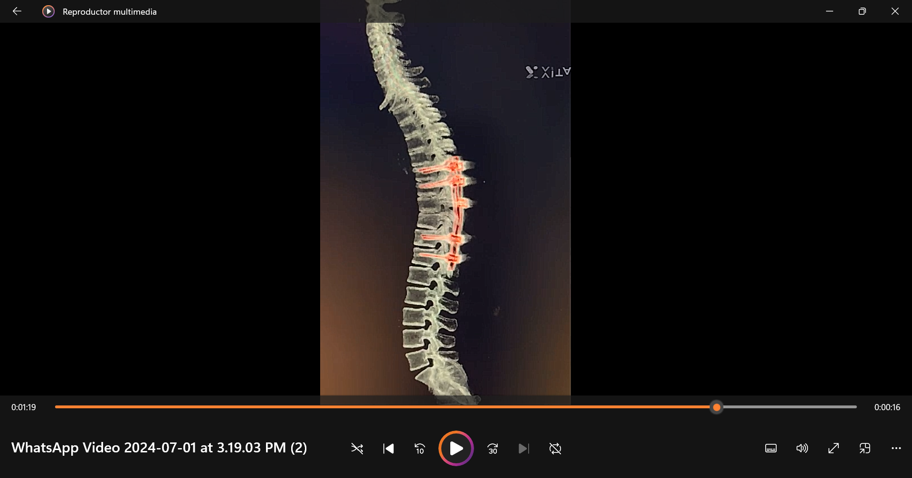
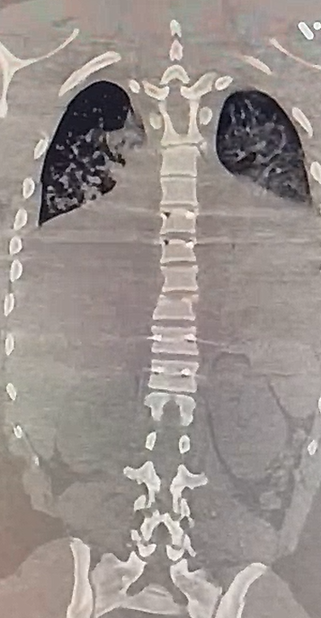
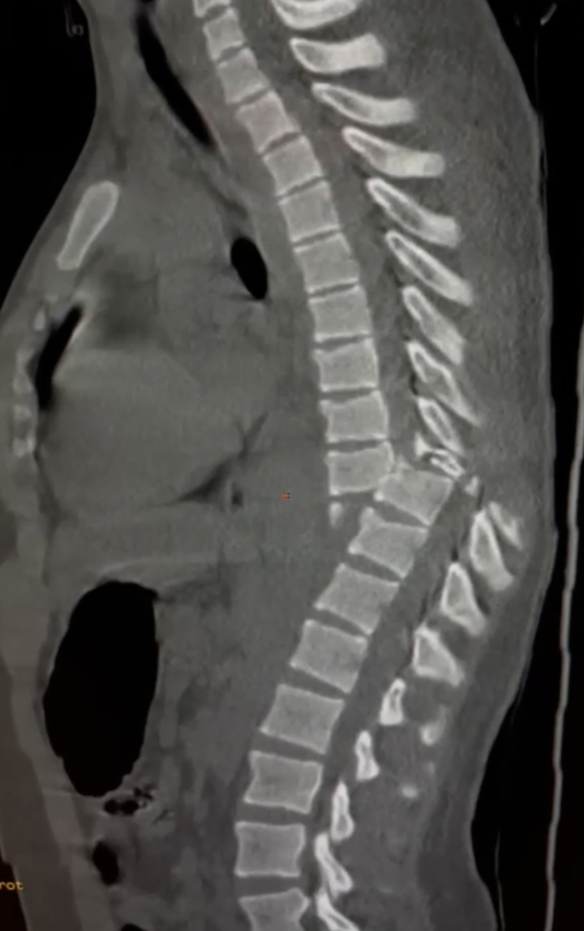
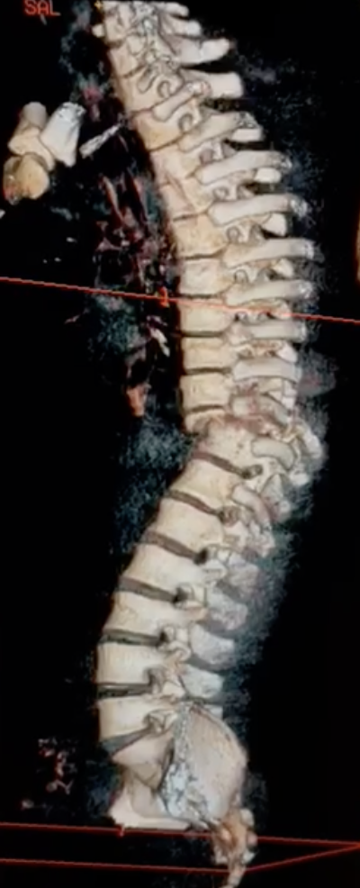
“Trauma raquimedular y la importancia de una cirugía temprana.”
René Alberto Sanabria Bracamontes, Eduardo Diaz Juárez, Edgar Fragoza Sánchez.
Servicio de Neurocirugía del Hospital General 450 Durango
Introducción
Fisiopatología: El trauma raquimedular (TRM) desencadena una cascada de eventos neurotóxicos e isquémicos; la descompresión busca limitar la progresión de la lesión secundaria.
Epidemiología: El TRM conlleva una morbilidad devastadora con un aumento persistente en la tasa de mortalidad a lo largo de la vida del paciente.
Objetivo: Reportar el impacto de la descompresión ultra-temprana (<12 h) en la recuperación neurológica de un paciente con lesión medular torácica completa..
Cronometría Quirúrgica: ingresó a urgencias a las 21:30 hrs; inicio de acto quirúrgico a las 02:46 hrs (tiempo puerta-quirófano: 5 h 16 min).
Técnica: artrodesis torácica T7-T8 y T11-T12 mediante tornillos transpediculares, asociada a laminectomía descompresiva T9-T10.
Transoperatorio: procedimiento sin incidentes ni accidentes reportados.
Manejo Quirúrgico
Anamnesis: Masculino de 15 años que inicia su padecimiento actual a las 18:00 hrs tras accidente de alta energía (volcadura con eyección de 2 metros). Llega al servicio de urgencias a las 21:30 hrs.
Exploración Neurológica: Paraplejía inmediata, anestesia por debajo del nivel de lesión y dolor axial severo. Nivel neurologico T9, ASIA A UEMS 50, LEMS 0, LTT 64 PPT 64.
Estudio de Imagen: La TC de columna demostró fractura-luxación torácica con invasión del canal medular y compromiso de la estabilidad según criterios AO (Fractura T10 tipo C de AOSpine).
Caso clínico
Evolución y resultados
Postoperatorio: Evolución clínica satisfactoria, egreso hospitalario a los 16 días con protocolo de fisioterapia estricta.
Conversión Neurológica: Seguimiento a 6 meses documentando una mejoría significativa en la escala de deficiencia de la American Spinal Injury Association, pasando de ASIA A a ASIA C
Discusión y conclusión
Ventana Terapéutica: La literatura contemporánea sugiere beneficios óptimos en descompresión antes de las 24 horas.
Evidencia en Trauma Torácico: Este caso refuerza que incluso en lesiones torácicas consideradas completas inicialmente, la descompresión temprana favorece la neuroplasticidad y recuperación funcional.
Conclusión: La intervención oportuna es el factor modificable más crítico para mejorar el pronóstico a largo plazo en el TRM.
Referencias
1. Garfin, S.R. et al. (2018) Rothman-Simeone and Herkowitz’s the spine. Philadelphia: Elsevier, Inc.
2. Fehlings MG, Vaccaro A, Wilson JR, Singh A, W Cadotte D, Harrop JS, Aarabi B, Shaffrey C, Early versus delayed decompression for traumatic cervical spinal cord injury: results of the Surgical Timing in Acute Spinal Cord Injury Study (STASCIS). PLoS One. 2012;7(2):e32037. doi: 10.1371/journal.pone.0032037.
3. Kwon BK, Tetreault LA, Evaniew N, Skelly AC, Fehlings MG. AO Spine/Praxis Clinical Practice Guidelines for the Management of Acute Spinal Cord Injury: An Introduction to a Focus Issue. Global Spine Journal. 2024;14(3_suppl):5S-9S. doi:10.1177/21925682231189928

